Slide 1
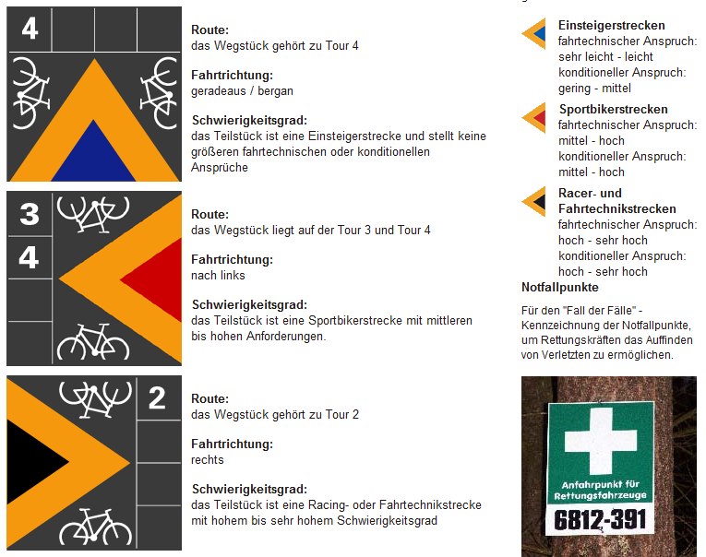
Trainingslager 2015 - Pfälzer Wald-
Informationen zum Streckennetz
Eckdaten zu
Gesamtkilometer/Höhenmeter
252 km / 5524 hm

Slide 2
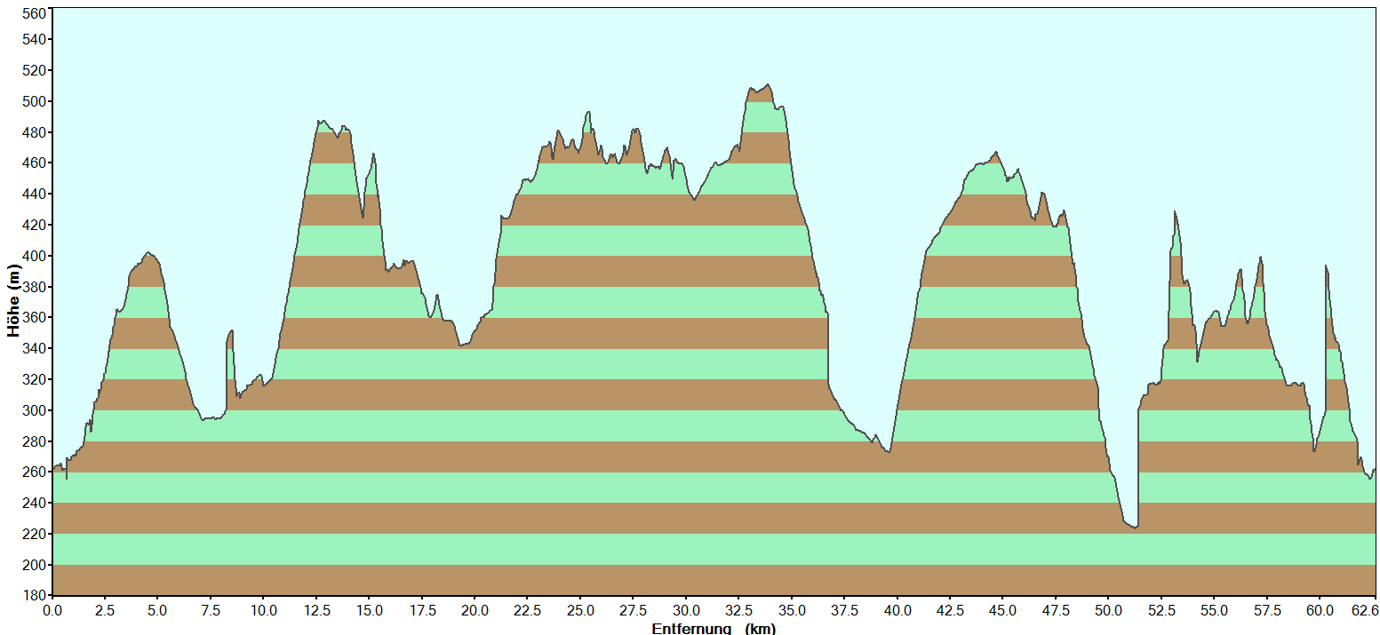
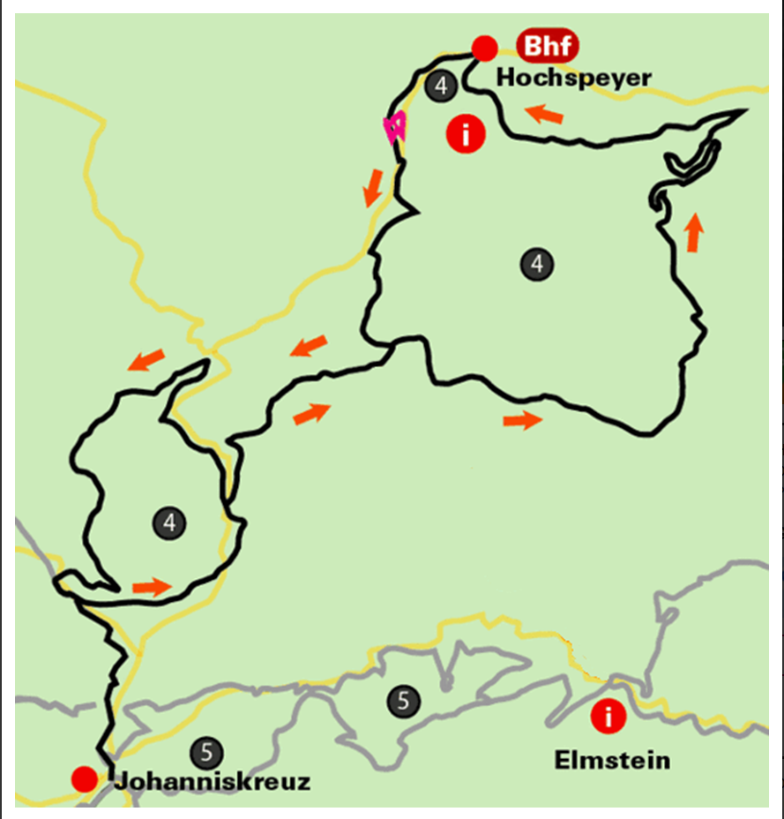

Trainingslager 2015 - Pfälzer Wald- 11.06.2015
Strecke1 Hochspeyer (Tour Nr.4)
Auf der Tour 4 warten über 17 km Singletrails darauf, von uns"abgerockt" zu werden. Die Kehrenabfahrt hinter Waldleiningen, die Weltachse, das Dämmchen bei Waldleiningen, von der Schwarzsohl bis hinab in Leinbachtal, um nur einige der schönsten Singletrails auf dieser Strecke zu nennen. Circa 63 Kilometer stehen am Ende auf dem Tacho und dabei haben wir ca.1400 Höhenmeter plattgetreten. Den Kalorienverbrauch sollten wir spätestens in der Pfälzerwald-vereinshütte Schwarzsohl wieder einfahren, um nicht beim letzten, aber längsten und steilsten Anstieg, dem "Franken-steiner Monster Trail" vom Leinbachtal hoch zum Schlossberg vom Rad steigen zu müssen. Runter zur Frankensteiner Burg, um eine schöne Aussicht mit Talblicken zu genießen.

Slide 3
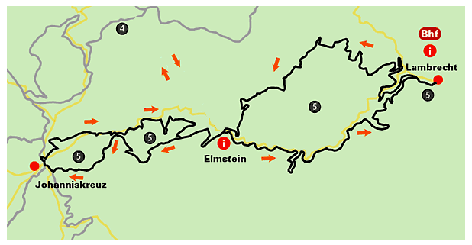
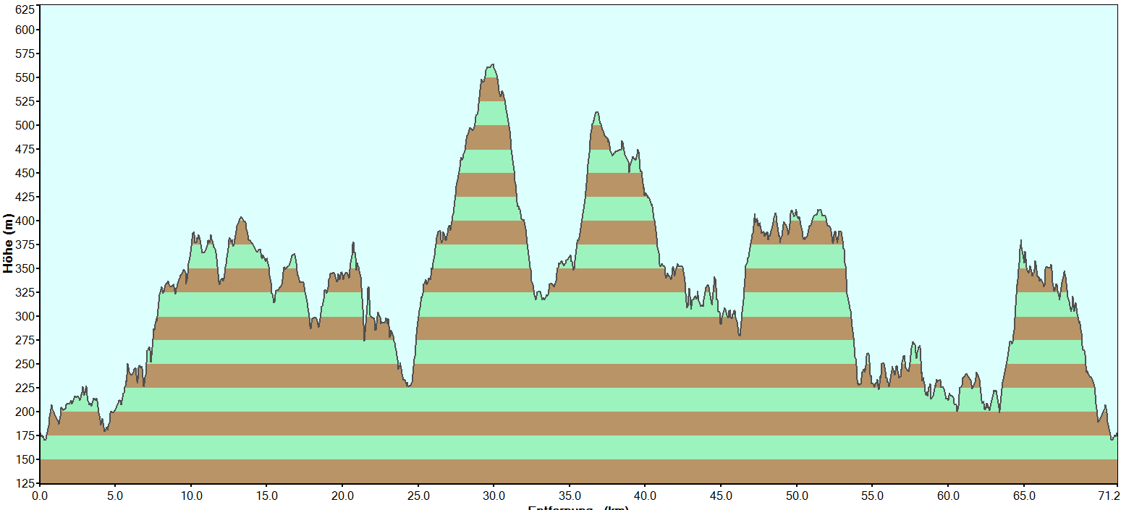

Trainingslager 2015 - Pfälzer Wald- 12.06.2015
Strecke 2 Lambrecht (Tour Nr.5)
"Big is beautiful" - die Tour 5 ist unsere Marathonrunde. Über 72 km, über 1800 Hm, im Bereich Johanniskreuz sehr steile Auffahrten, ruppige Downhills und wenig Zeit zum Durchatmen bringen Uns an die eigene Leistungsgrenze.
Als Ausgleich dafür werden wir auf dem Nachhauseweg ein paar "Rollerstrecken" eingebaut, die den Puls unter 130 sinken lassen. Die abschließende Abfahrt in Richtung wird uns zum Ausgangspunkt Lambrecht im Elmsteiner Tal zu einem runden Erlebnis mit Suchtpotential werden lassen..

Slide 4
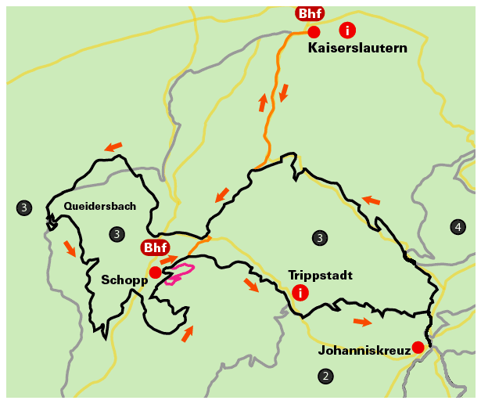
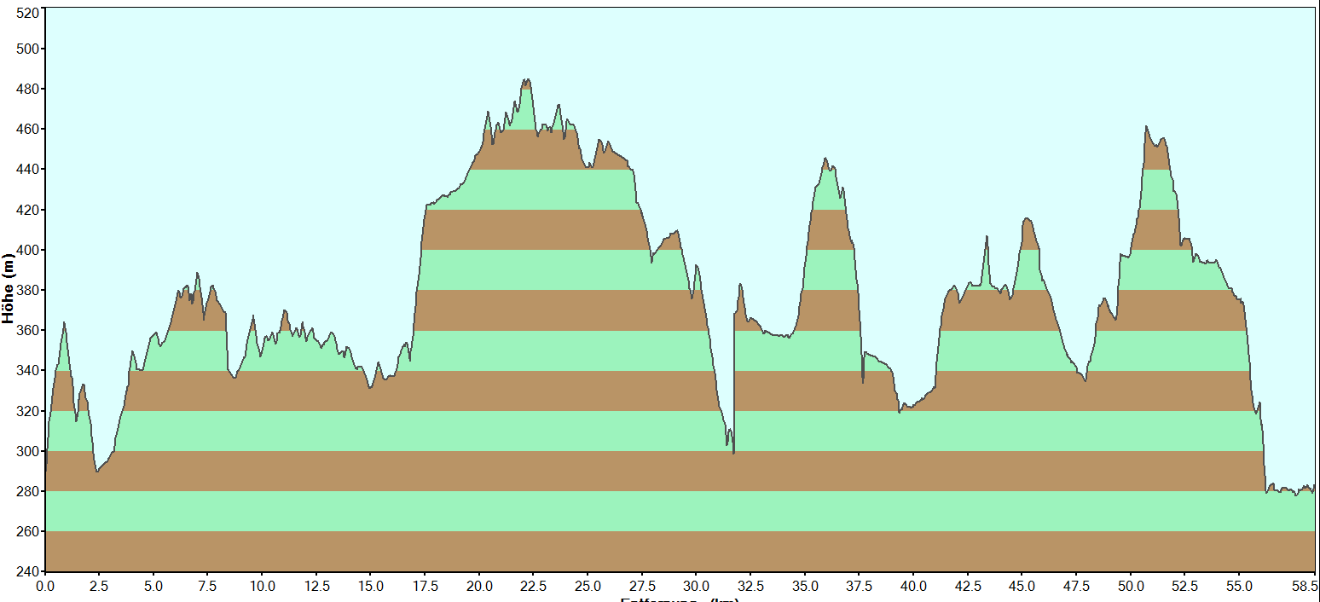

Trainingslager 2015 - Pfälzer Wald-
Strecke 3 Schopp Nr.3 13.06.2015
Einsame Singletrails in der ersten, und Anstiege die "Körner" kosten in der zweiten Tourhälfte, gepaart mit Pisten, die auch mal zum netten Plausch einladen . Höhepunkt der Tour ist das Radstadion in Schopp mit seiner langen Radsportgeschichte. Rasten werden wir im Naturfreundehaus im Finsterbrunnertal mit deftigen pfälzischen Gerichten um die Akkus wieder aufzuladen.

Slide 5
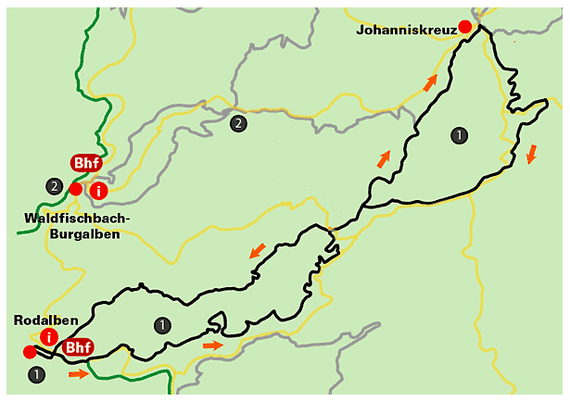
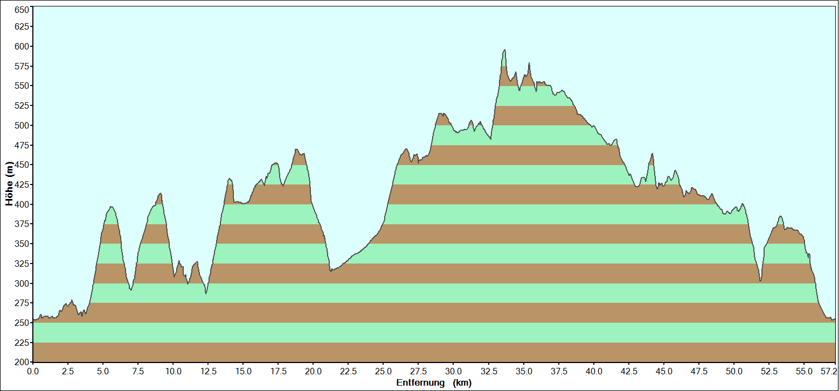

Trainingslager 2015 - Pfälzer Wald-
Strecke 4 Rodalben Nr.1 14.06.2015
Zirka 57 km ist die gesamte Tour 1 lang und dabei wollen knapp 1200 Hm vernichtet werden. Das ist dann schon was für die strammeren Waden! Besonders der Aufstieg zum höchsten Punkt, dem Eschkopfturm (619 m) verlangt volle Konzentration und maximalen Krafteinsatz.

